Slide 1





DỰ ĐOÁN MỨC ĐỘ BÉO PHÌ
NGƯỜI THỰC HIỆN: PHẠM VĂN KIÊN

Slide 2
NỘI DUNG
1.Lý do chọn đề tài
2.Giới thiệu dataset
3.Tiền xử lý dữ liệu
4.Biểu diễn dữ liệu
5.Các mô hình học máy áp dụng
6.Kết quả
7.Kết luận

Slide 3
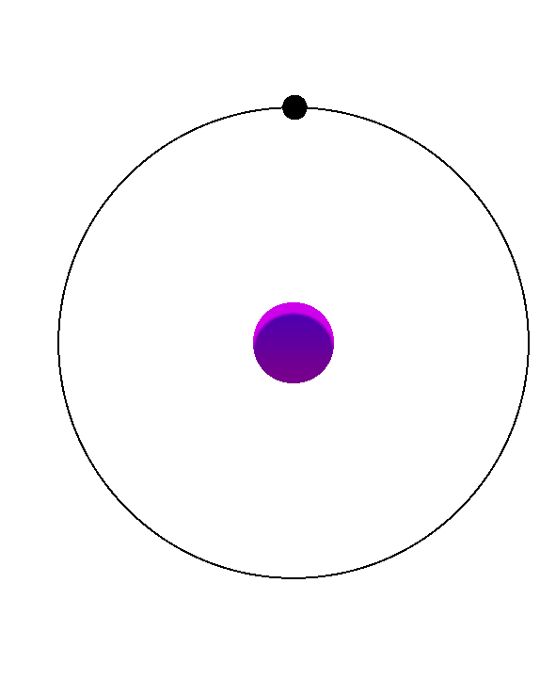
1.LÝ DO CHỌN ĐỀ TÀI
Béo phì là vấn đề sức khỏe nghiêm trọng trên toàn cầu, dẫn đến nhiều bệnh lý như tim mạch, tiểu đường, huyết áp cao. Vì vậy phát hiện sớm nguy cơ giúp thay đổi thói quen sống kịp thời.
Machine Learning có thể phân tích dữ liệu hành vi để dự đoán sớm nguy cơ béo phì.
→ Đề tài mang ý nghĩa ứng dụng thực tế và hỗ trợ chăm sóc sức khỏe.

Slide 4

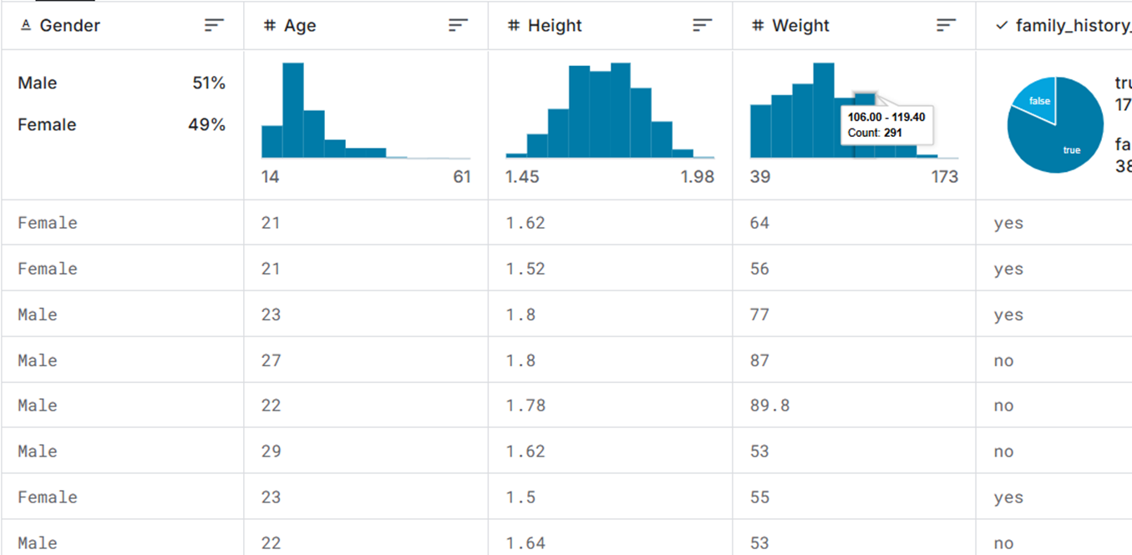
2.GIỚI THIỆU DATASET
-Tên dataset: ObesityDataSet_raw_and_data_sinthetic.csv
Số mẫu: 2.111 dòng chia dữ liệu 70-15-15:
Train: 1.477
Validation: 317
Test: 317
Loại dữ liệu: numeric + categorical
Không có giá trị thiếu (NaN)
Nguồn dữ liệu: Synthetic dataset mô phỏng hành vi và thể trạng con người.

Slide 5
2.GIỚI THIỆU DATASET
Loại bài toán: Phân loại đa lớp (Multi-class Classification).
Đầu vào (Input): Các đặc trưng về tuổi, cân nặng, chiều cao, ăn uống, vận động, thói quen.
Đầu ra (Output): NObeyesdad – gồm 7 mức độ béo phì:
Insufficient Weight
Normal Weight
Overweight Level I
Overweight Level II
Obesity Type I
Obesity Type II
Obesity Type III

Slide 6
2.GIỚI THIỆU DATASET
Các đặc trưng chính:
Thông tin nhân khẩu học:
-Age: Tuổi
-Gender: Giới tính
-Height: Chiều cao của người tham gia (tính bằng mét)
-Weight: Cân nặng của người tham gia(tính bằng kg)
Nhóm các biến về thói quen ăn uống
-FAVC: Thường xuyên ăn thực phẩm nhiều calo(yes-no)
-FCVC: Mức độ tiêu thụ rau củ(1=ít, 2=trung bình, 3=nhiều)
-CAEC: Tuần suất ăn vặt giữa các bữa(không, Thỉnh thoảng, Thường xuyên, Luôn luôn)
-CH2O (Lượng nước tiêu thụ hàng ngày): Thang 1-3 lít
-NCP (Số bữa chính trong ngày): 1-4 bữa
Tình trạng thể chất và lối sống
-SCC (Theo dõi lượng calo tiêu thụ): có/không
-FAF (Tần suất hoạt động thể chất): Thang 0-3 (lần mỗi tuần)
-TUE (Thời gian sử dụng thiết bị công nghệ): Thang 0-2 giờ mỗi ngày
-CALC (Tiêu thụ rượu): không, Thỉnh thoảng, Thường xuyên, Luôn luôn
Thói quen
-SMOKE: Thói quen hút thuốc (có/không)
-MTRANS (Phương tiện di chuyển sử dụng): Giao thông công cộng, Ô tô, Đi bộ, Xe máy, Xe đạp
Tiền sử gia đình
-family_history_with_overweight: Tiền sử gia đình về thừa cân (có/không)

Slide 7

3.TIỀN XỬ LÝ DỮ LIỆU
Mã hóa nhãn (LabelEncoder):
Target NObeyesdad và các cột nhị phân.
2.One-hot encoding:
Các cột có nhiều giá trị như CAEC, CALC, MTRANS.
Chuẩn hóa (StandardScaler):
Áp dụng cho các biến số học khi dùng Logistic Regression.
Tạo thêm feature BMI giúp mô hình học tốt hơn.

Slide 8
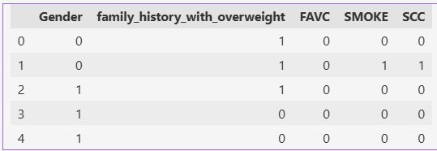
3.TIỀN XỬ LÝ DỮ LIỆU
Mã hóa nhãn (LabelEncoder):
Target NObeyesdad và các cột nhị phân.
Với Target : 0-6
Với các đặc trưng có cột nhị phân: 0-1

Slide 9
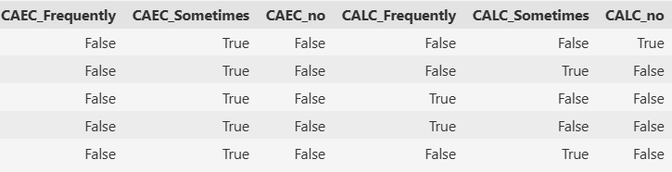
3.TIỀN XỬ LÝ DỮ LIỆU
2.One-hot encoding:
Các cột có nhiều giá trị như CAEC, CALC, MTRANS.

Slide 10
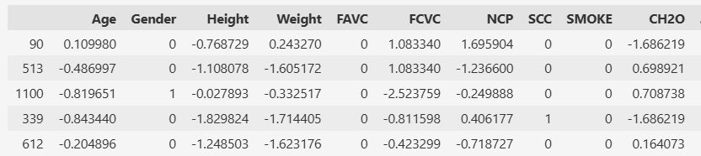
3.TIỀN XỬ LÝ DỮ LIỆU
3.Chuẩn hóa (StandardScaler):
Áp dụng cho các biến số học khi dùng Logistic Regression.

Slide 11
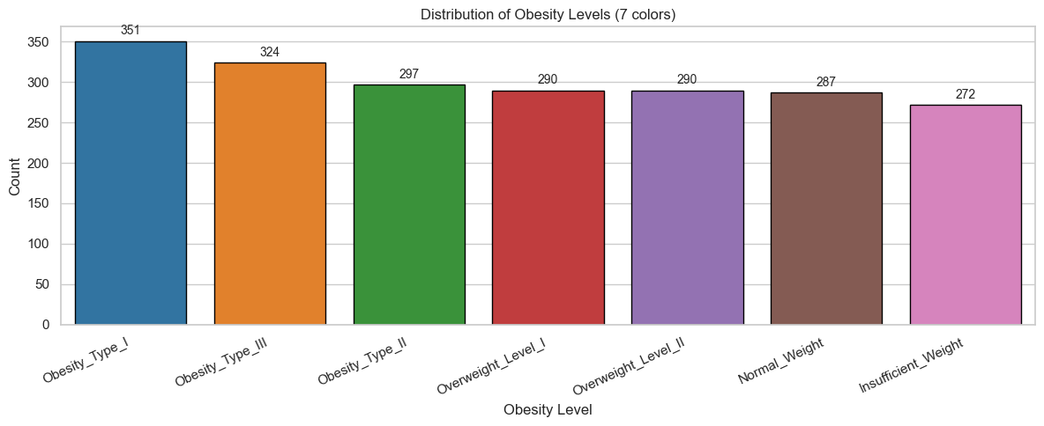
4.BIỂU DIỄN DỮ LIỆU
Phân bố nhãn

Slide 12
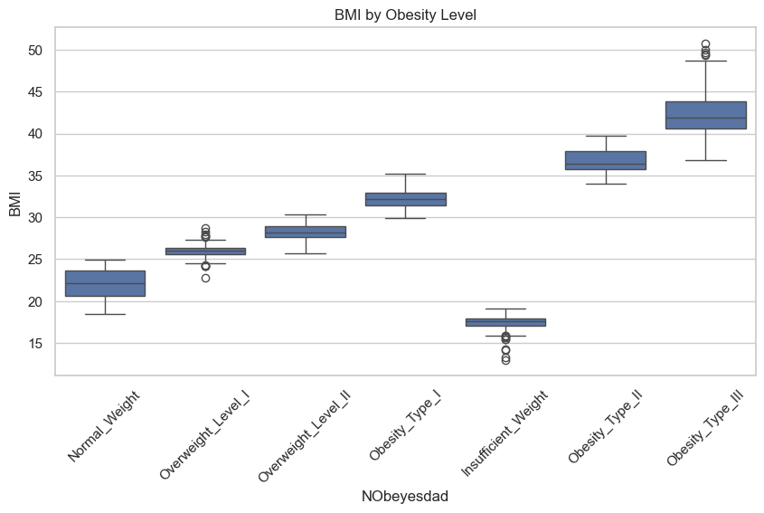
4.BIỂU DIỄN DỮ LIỆU
Phân bố BMI với mức độ béo phì

Slide 13
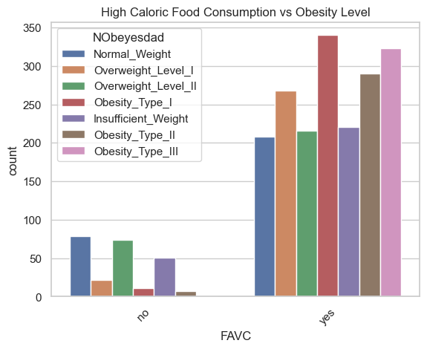
4.BIỂU DIỄN DỮ LIỆU
4.Thường xuyên ăn thực phẩm nhiều calo với mức độ béo phì

Slide 14
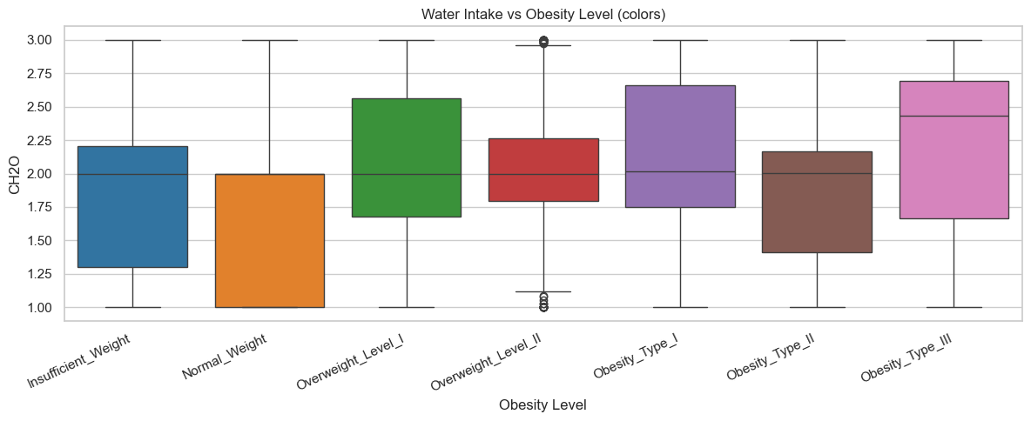
4.BIỂU DIỄN DỮ LIỆU
Mức độ tiêu thụ nước với mức độ béo phì

Slide 15
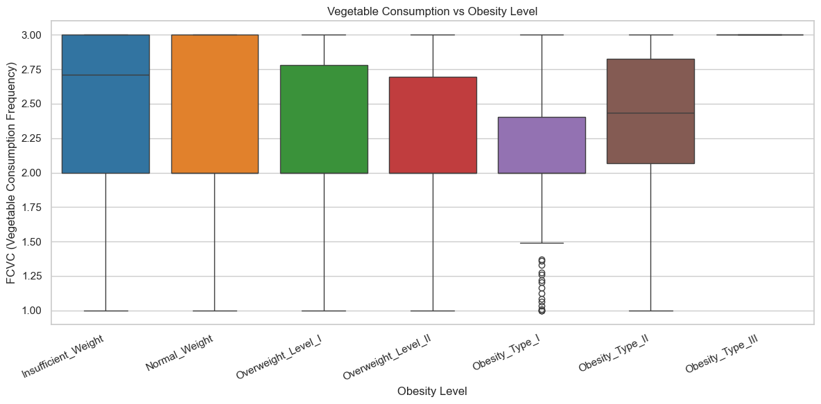
4.BIỂU DIỄN DỮ LIỆU
Tiêu thụ rau củ với béo phì

Slide 16
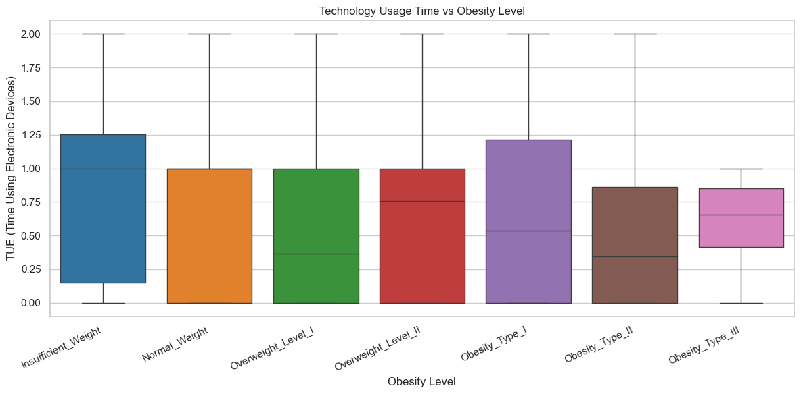
4.BIỂU DIỄN DỮ LIỆU
Thời gian sử dụng thiết bị công nghệ

Slide 17
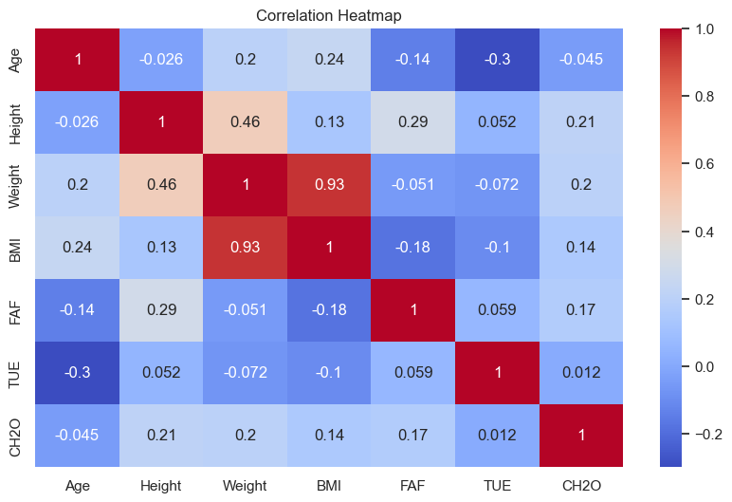
4.BIỂU DIỄN DỮ LIỆU
Độ tương quan giữa các đặc trưng

Slide 18

6
CÁC MÔ HÌNH HỌC MÁY ÁP DỤNG
Logistic Regression
2.Decision Tree
3.Random Forest

Slide 19
LOGISTIC
REGRESSION
-Nguyên lý:
Logistic Regression thực chất là một mô hình tuyến tính dùng để dự đoán xác suất một mẫu thuộc về một lớp nào đó.
Trong bài toán của bạn có 7 mức độ béo phì (0–6) → sklearn dùng chiến lược:
➤ OvR – One-vs-Rest (1 chống tất cả)
•Tạo 7 mô hình con, mỗi mô hình dự đoán:
•Mẫu có thuộc lớp k hay không (k = 0 → 6)
•Cuối cùng chọn lớp có xác suất cao nhất.

Slide 20
DECISION
TREE
Decision Tree (Cây quyết định) là mô hình phân loại bằng cách:
chia dữ liệu nhiều lần theo từng điều kiện kiểu “nếu… thì…”
mỗi lần chia chọn 1 đặc trưng (feature) và 1 ngưỡng/nhánh để tách dữ liệu sao cho “các nhóm sau khi tách càng thuần nhất càng tốt”
cuối cùng, tại lá (leaf), mô hình đưa ra nhãn dự đoán (một trong 7 mức béo phì)
Trong bài input là các biến như: Age, Height, Weight, BMI, FCVC, FAF, TUE, ... và output là NObeyesdad (7 lớp).

Slide 21
RANDOM
FOREST
Nguyên lý:
Tạo nhiều cây quyết định từ các tập con dữ liệu và tập con đặc trưng
Kết quả dự đoán là trung bình hoặc đa số của các cây.
Giảm nguy cơ overfitting so với cây đơn lẻ.
Ưu điểm:
Dự đoán ổn định, chính xác.
Giảm overfitting so với
Decision Tree đơn lẻ.

Slide 22
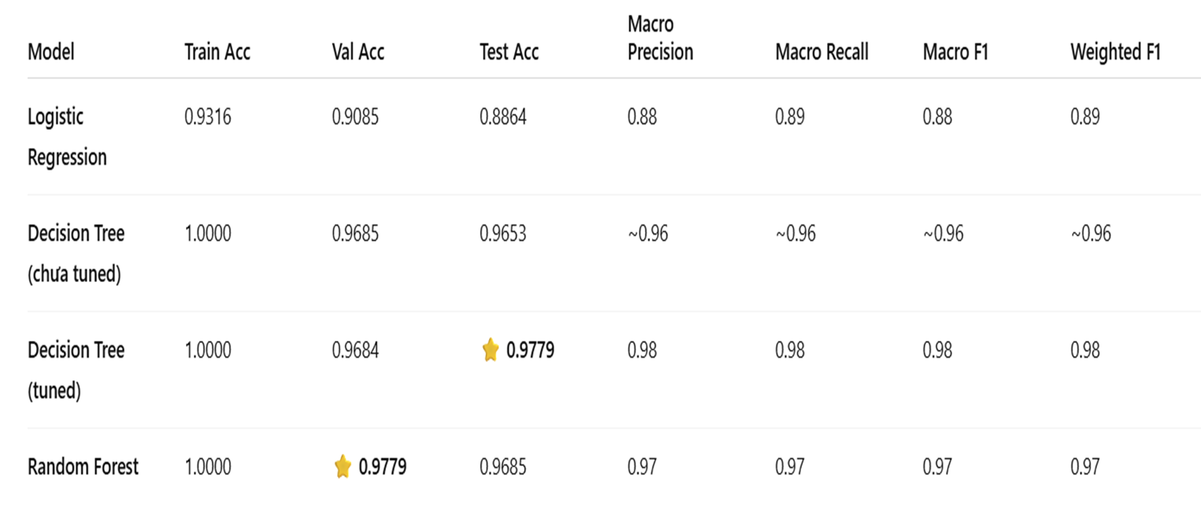
6.KẾT QUẢ

Slide 23
7.KẾT LUẬN
Trong nghiên cứu này, ba mô hình học máy gồm Logistic Regression, Decision Tree và Random Forest đã được huấn luyện và đánh giá dựa trên các bộ chỉ số: Train Accuracy, Validation Accuracy, Test Accuracy, cùng các thước đo Precision, Recall, F1-score theo từng lớp.
-Kết quả cho thấy:
•Logistic Regression đạt độ chính xác thấp nhất trên Validation và Test Set (≈ 88%), phản ánh hạn chế của mô hình tuyến tính khi xử lý dữ liệu hành vi – dinh dưỡng có quan hệ phi tuyến phức tạp.
•Decision Tree (chưa tinh chỉnh) đạt Train Accuracy = 100% nhưng Validation/Test thấp hơn Random Forest, cho thấy hiện tượng overfitting.
•Decision Tree (tuned) sau tối ưu tham số cho Test Accuracy cao nhất trong tất cả mô hình (97.79%), cùng Macro F1 = 0.98, cho thấy mô hình phân biệt rất tốt 7 mức độ béo phì.
•Random Forest đạt Validation Accuracy cao nhất (97.79%) và Test Accuracy rất cao (96.85%) với độ ổn định tốt hơn Decision Tree, nhờ cơ chế tổng hợp nhiều cây giúp giảm overfitting
•-> Decision Tree sau khi tinh chỉnh (tuned) là mô hình cho kết quả dự đoán tốt nhất trên tập kiểm tra, đạt độ chính xác 97.79%. Tuy nhiên, xét về tính ổn định và khả năng tổng quát hóa trên dữ liệu mới, Random Forest là mô hình tối ưu hơn cho việc triển khai thực tế

Slide 24
THANK YOU!

